Slide 1

Calidatón y Visualizatón de
datos abiertos del ICBF
19 de Mayo de 2022 de 4:00 p.m. a 06:00 pm

Slide 2
´
TEMÁTICAS
Calidatón y Visualizaton de datos abiertos del ICBF
AGENDA
Objetivo del taller
Contexto de datos abiertos
Calidad de datos con Open Refine
Análisis de datos con Python y Colab
Visualización de datos
Conclusiones y cierre del Webinar
Notes:
Objetivo del taller y Contexto de datos abiertos: 5 minutos (Javier Rubio) Apertura y hasta el slide 9
Ruleta Inicio 8 Min
Calidad de datos con Open Refine: 25 minutos (Carlos León)
Análisis de datos con Python y Colab: 30 minutos (Jose Niño)
Visualización de datos: 30 minutos (Marian)
Ruleta Afinzamiento 7 Min
Preguntas: 10 minutos
Conclusiones y cierre del Webinar: 5 minutos
Dos horas: 4:00 p.m. a 6:00 pm

Slide 3
OBJETIVO DEL TALLER
Transferir conocimientos en herramientas de calidad, análisis y visualización interactiva de datos, que le permita a los participantes del webinar de manera ágil, usable y clara, visibilizar el estado de la apertura, completitud y calidad de datos del Instituto Colombiano de Bienestar Familiar.

Slide 4
¿Qué sabes sobre Datos abiertos y su uso?
https://view.genial.ly/6284e1964218710018f274ad/interactive-content-quiz-ruleta-genial

Slide 5
CONTEXTO

Slide 6
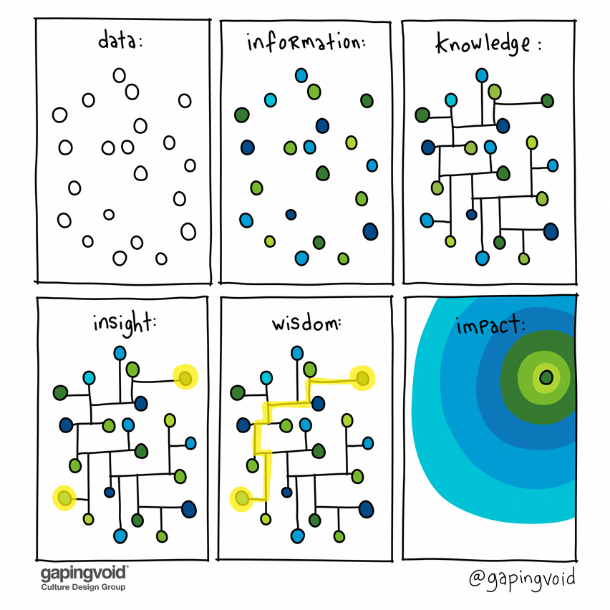
¿Por qué es importante el análisis de datos?
Los datos son hechos sin procesar que se recopilan siguiendo unos estándares.
Sin embargo disponer de datos no genera impactos si no son transformados en información que nos permite entender lo que se está midiendo (conocimiento) y generar acciones estratégicas (insights).

Slide 7
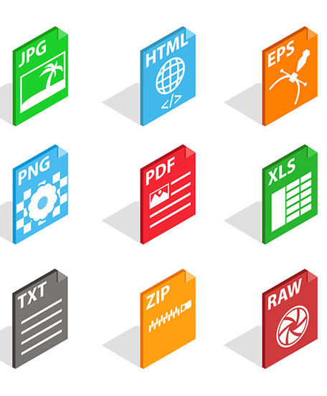
¿Qué son los datos abiertos?
Los datos abiertos son información pública dispuesta en formatos que permiten su uso y reutilización bajo licencia abierta y sin restricciones legales para su aprovechamiento. En Colombia, la Ley 1712 de 2014 sobre Transparencia y Derecho de Acceso a la Información Pública Nacional, define los datos abiertos en el numeral sexto como "todos aquellos datos primarios o sin procesar, que se encuentran en formatos estándar e interoperables que facilitan su acceso y reutilización, los cuales están bajo la custodia de las entidades públicas o privadas que cumplen con funciones públicas y que son puestos a disposición de cualquier ciudadano, de forma libre y sin restricciones, con el fin de que terceros puedan reutilizarlos y crear servicios derivados de los mismos".
Fuente: https://bit.ly/3cpAy35

Slide 8
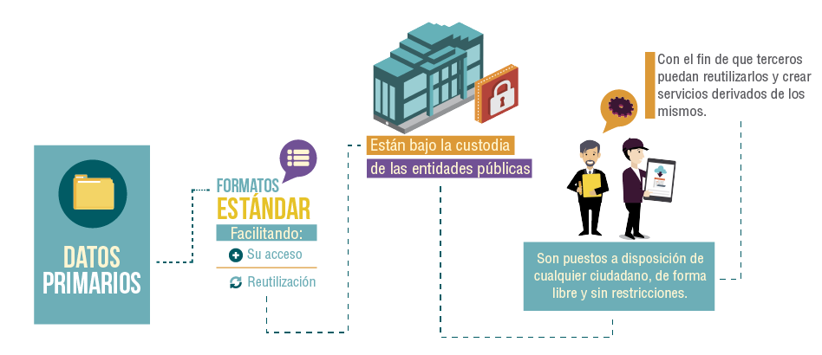
¿Qué son los datos abiertos?
Fuente: MinTIC

Slide 9
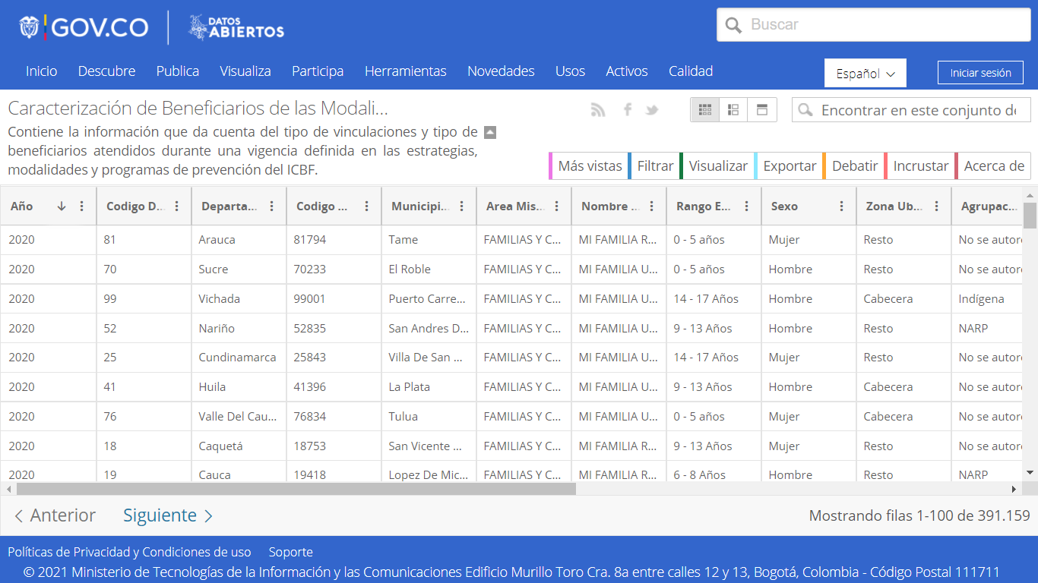
Ejemplo de un conjunto de datos abiertos
Fuente: https://www.datos.gov.co/Inclusi-n-Social-y-Reconciliaci-n/Caracterizaci-n-de-Beneficiarios-de-las-Modalidade/g58z-k6f6/data

Slide 10

¿Por qué son importantes los datos abiertos?
Fuente https://gobiernodigital.mintic.gov.co/portal/Iniciativas/Datos-abiertos/

Slide 11
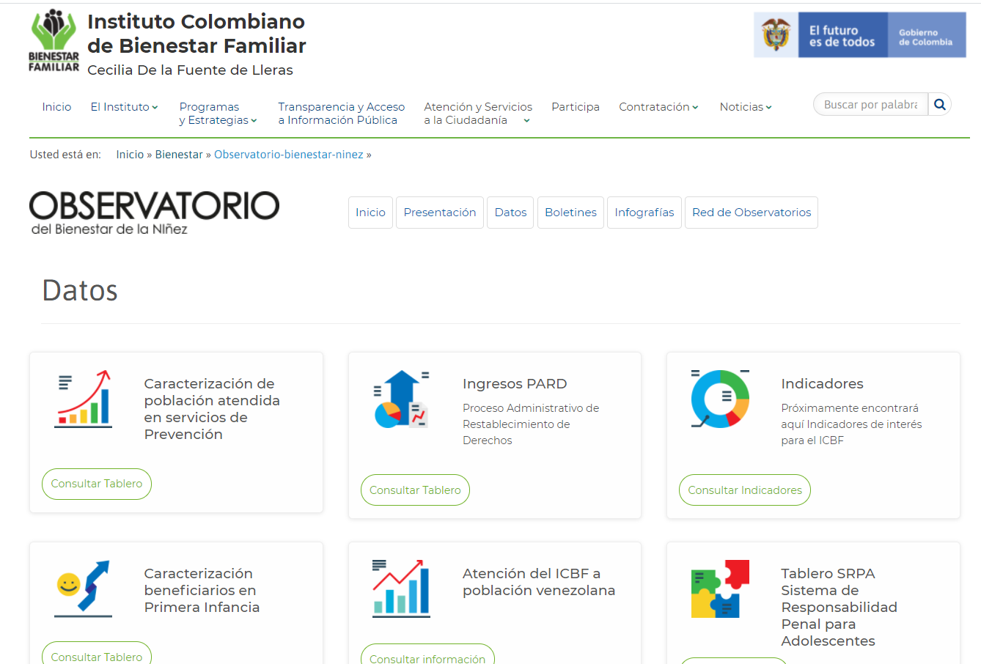
Otros conjuntos de información disponibles en la página web del ICBF
https://www.icbf.gov.co/bienestar/observatorio-bienestar-ninez/datos

Slide 12
CALIDATÓN – EJERCICIO PRÁCTICO CON OPEN REFINE

Slide 13
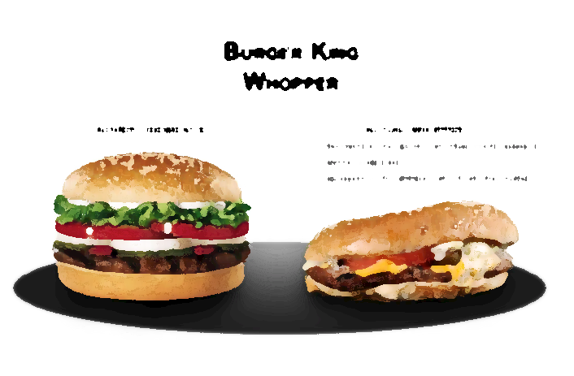
Calidad - Definición
Conjunto de propiedades inherentes a una cosa que permite caracterizarla y valorarla con respecto a otras de su especie.
Fuente: http://datascience.codata.org/articles/10.5334/dsj-2015-002/
Notes:
En los años 50, los investigadores empezaron a estudiar las cuestiones de calidad, especialmente para la calidad de los productos, y una serie de definiciones, por ejemplo, la calidad es "el grado en que un conjunto de características inherentes cumplen los requisitos" (administración general de la supervisión de la calidad, 2008); "aptitud para el uso" (Wang & Strong, 1996); "conformidad a los requisitos" (Crosby, 1988) fueron publicados. Posteriormente, con el rápido desarrollo de la tecnología de la información, la investigación se dirigió al estudio de la calidad de los datos. Tomado de http://datascience.codata.org/articles/10.5334/dsj-2015-002/

Slide 14
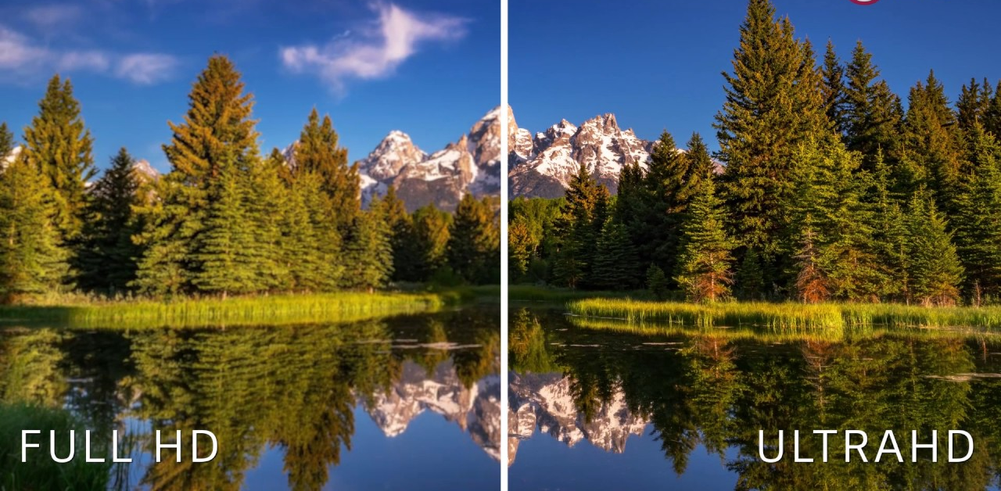
Calidad - Definición
Notes:
Diferencia entre Full HD y Ultra HD o 4K: La resolución de Full HD es de 1920 x 1080 pixeles para un total de 2.073.600 pixeles, mientras ULTRA HD es de 3840 x 2160 ósea 8.294.400 pixeles, en total 4 veces mas, lo que no permite a una persona distinguir los pixeles y se tendrá una experiencia más envolvente.

Slide 15
Algunos Principios de la calidad de los Datos
Los datos son un producto, con clientes, que tienen costo y valor;
Como producto, los datos tienen calidad, esto como resultado del proceso por el cual se generan o gestionan;
La calidad de los datos depende de múltiples factores, como el propósito para el cual se utilizan, los usuarios, la frecuencia de actualización, etc.

Slide 16

¿Qué es la Calidad de Datos?
La capacidad del dato de prestar adecuadamente una función o servicio, es decir el dato debe permitir….
Agregar
Analizar
Transformar
Informar
Visualizar
Reutilizar
Conocer
Categorizar
Muestrear
Georreferenciar
En términos simples es lo que permite que los datos sean
“Aptos para el uso”

Slide 17
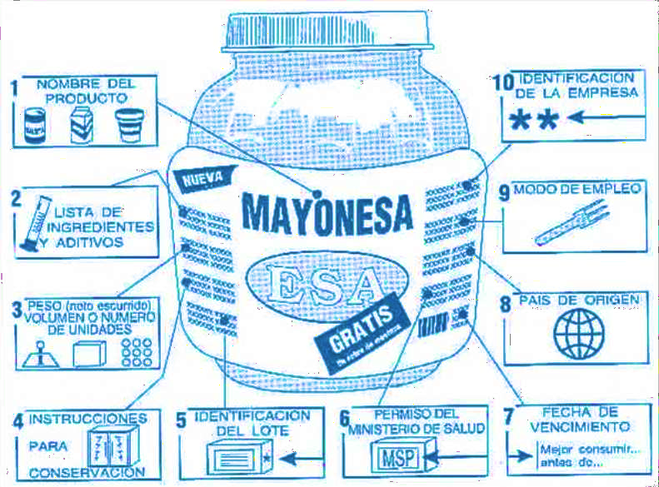

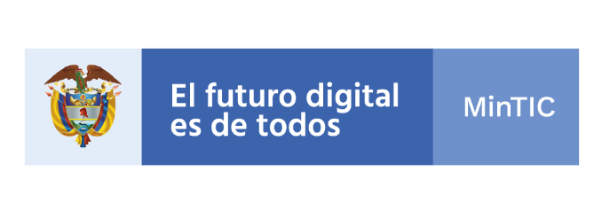
¿Qué son los metadatos?
En términos simples, son datos que describen otros datos
METADATOS
Los metadatos hacen referencia a la información que contiene el conjunto de datos. De ahí la importancia de ser rigurosos y precisos en el momento de diligenciarlos
Guía del dominio de Información de TI
Fuente: https://www.geoidep.gob.pe/conoce-las-ides/metadatos/que-son-los-metadatos
Notes:
El término metadatos describe varios atributos de los objetos de información y les otorga significado, contexto y organización.

Slide 18
Datos abiertos a utilizar publicados en datos.gov.co
Ingresos a Procesos Administrativos de Restablecimiento de Derechos (PARD) de NNA
Unidades de Servicio (UDS) en Primera Infancia ICBF
Índice de Información Clasificada y Reservada ICBF 2020
Georreferenciación de Centros Zonales ICBF
PUNTOS DISTRIBUCIÓN BIENESTARINA ICBF
Esquema de Publicación de Información ICBF 2019
CONTRATOS DE ATENCION A LA POBLACION INFANTIL VIGENCIA 2019
Índice de Información Clasificada y Reservada ICBF 2019
Número niñas, niños y adolescentes en situación de vida en calle
PUNTOS DISTRIBUCIÓN BIENESTARINA ICBF 2017
Georreferenciación de Direcciones Regionales ICBF
Esquema de Publicación de Información ICBF 2020
CONTRATOS DE ATENCION A LA POBLACION INFANTIL VIGENCIA 2018
PUNTOS DISTRIBUCIÓN BIENESTARINA ICBF 2016
Mapa Hogares Comunitarios
23 ACTIVOS IDENTIFICADOS Y PUBLICADOS CON CORTE A MAYO DE 2021
Fuente: https://www.datos.gov.co/browse?Informaci%C3%B3n-de-la-Entidad_Nombre-de-la-Entidad=Instituto+Colombiano+de+Bienestar+Familiar
Con corte al 25 de mayo de 2021.
Tablero Datos Abiertos ICBF | Tableau Public

Slide 19

Ejercicio práctico con Open Refine
Los malos datos conducen a una pérdida de credibilidad, crean confusión y pueden generar caos.
VS
Los buenos datos construyen confianza, crean ideas estratégicas y ofrecen ahorros en los resultados
El desafío es pasar de los malos datos a los bueno datos, dada la necesidad actual de datos de valor para los consumidores
Video tutoriales de uso de Open Refine https://gobiernodigital.mintic.gov.co/portal/Iniciativas/Software-libre/
Fuente: https://github.com/ICBF-Analitica/taller_datos_abiertos_ICBF/tree/main/datos_adicionales

Slide 20
ANÁLISIS DE DATOS CON PYTHON

Slide 21
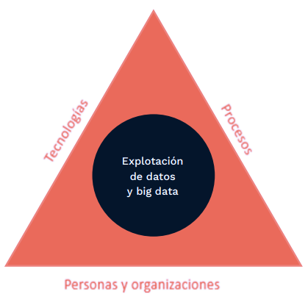
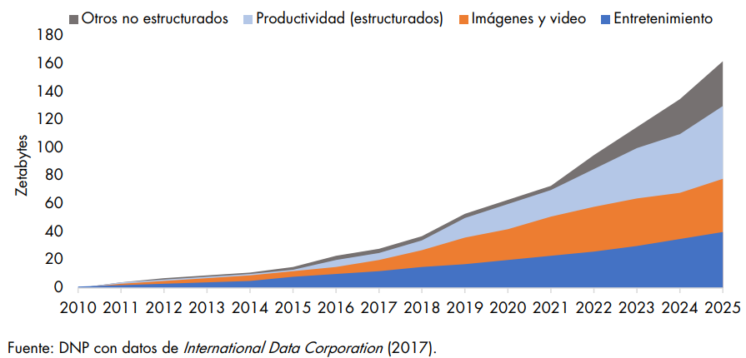
Big data / Explotación de datos
Generación de valor social y económico mediante el aprovechamiento de los datos para la creación de nuevos bienes, servicios, procesos, así como para el mejoramiento de los existentes (DNP, CONPES 3920)
Generación de datos estructurados y no estructurados proyectados a 2025
Notes:
Todo el tiempo se están generando datos. Trinos, posts de Instagram, bases de datos, encuestas, películas y comentarios
1 zetabyte = 1.000 petabytes = 1.000 millones de TB = 1 billon de GB
If you were to store 175 zettabytes on DVDs, your stack of DVDs would be long enough to circle Earth 222 times. If you attempted to download 175 zettabytes at the average current internet connection speed, it would take you 1.8 billion years to download
Modelo de explotación de datos para entidades públicas julio de 2021: Big data es el sistema sociotécnico 3 en el que convergen (1) tecnologías de punta en constante evolución para enfrentar los retos del procesamiento masivo;, (2) procesos que garantizan aproximaciones sistemáticas y repetibles; y (3) personas y organizaciones que ejecutan procesos y son los beneficiarios de los productos y servicios derivados https://colaboracion.dnp.gov.co/CDT/Desarrollo%20Digital/Documentos/Modelo%20Explotacion%20de%20datos/0%20Modelo%20de%20implementacion%20de%20explotacion%20de%20datos.pdf
Conpes 3920 de 2018 https://colaboracion.dnp.gov.co/CDT/Conpes/Econ%C3%B3micos/3920.pdf

Slide 22


Primer paso: ¡Entender los datos!
¿CÓMO HACERLO?
Estadísticas descriptivas
Visualizaciones
SOFTWARE LIBRE
www.python.org
www.r-project.org

Slide 23
Tipos de datos o variables
CUALITATIVAS
Escala nominal
Escala ordinal
Discretas
Continuas
CUANTITATIVAS

Slide 24
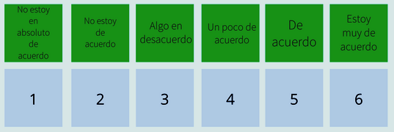




Cualitativas
No toman valores numéricos, pero describen cualidades, características o atributos
Escala Likert
https://www.efficy.com/es/escala-likert/
Escala nominal
Las categorías no expresan cantidad ni son comparables entre ellas, solo permite determinar si son iguales o no en esa cualidad
Sexo
Profesión
Escala ordinal
Grupo Sisbén: A, B, C, D
Tienen implícito un orden entre las distintas categorías

Slide 25
Cualitativas
Escala Likert
No toman valores numéricos, pero describen cualidades, características o atributos
Sexo
Profesión
Grupo Sisbén: A, B, C, D
Escala nominal
Las categorías no expresan cantidad ni son comparables entre ellas, solo permite determinar si son iguales o no en esa cualidad
Escala ordinal
Tienen implícito un orden entre las distintas categorías

Slide 26
Cualitativas - Estadísticas descriptivas
Variable: Número de beneficiarios por sexo
FRECUENCIAS ABSOLUTAS
FRECUENCIAS RELATIVAS

Slide 27






Cuantitativas
Ingresos
Aquellas que toman valores numéricos para describir el fenómeno
Edad
Continuas
Toman valores infinitos en números enteros o fracciones
No de hijos
Índice de Pobreza Multidimensional (IPM)
Discretas
Toman valores únicamente en los números enteros positivos

Slide 28
Cuantitativas
Ingresos
Edad
Aquellas que toman valores numéricos para describir el fenómeno
No de hijos
Índice de Pobreza Multidimensional (IPM)
Continuas
Toman valores infinitos en números enteros o fracciones
Discretas
Toman valores únicamente en los números enteros positivos

Slide 29
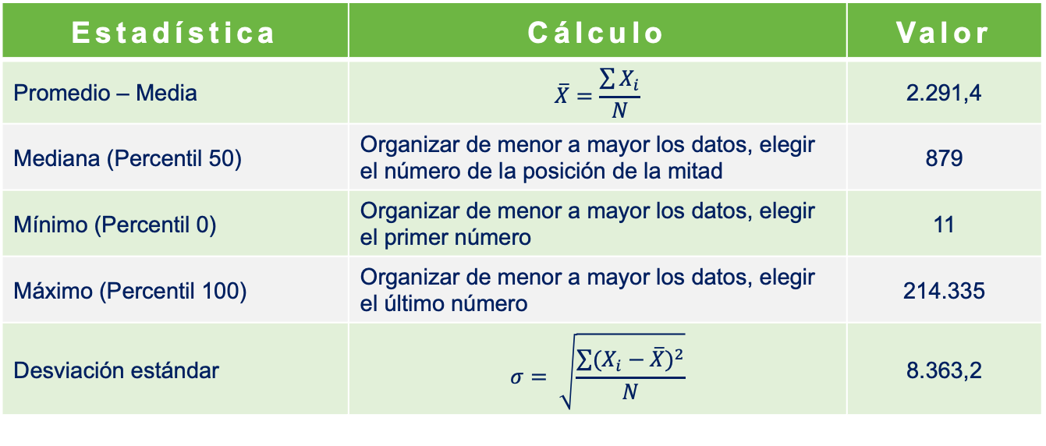
Cuantitativas - Estadísticas descriptivas
Variable: Número de beneficiarios por municipio
Estadística | Cálculo | Valor
Promedio – Media | $$\overline{X}=\frac{\sum{X_{i}}}{N}$$ | 2.291,4
Mediana (Percentil 50) | Organizar de menor a mayor los datos, elegir el número de la posición de la mitad | 879
Mínimo (Percentil 0) | Organizar de menor a mayor los datos, elegir el primer número | 11
Máximo (Percentil 100) | Organizar de menor a mayor los datos, elegir el último número | 214.335
Desviación estándar | $$σ= \sqrt{\frac{\sum{{(X_{i}−\overline{X})}^{2}}}{N}}$$ | 8.363,2

Slide 30
VISUALIZACIÓN DE DATOS CON PYTHON

Slide 31
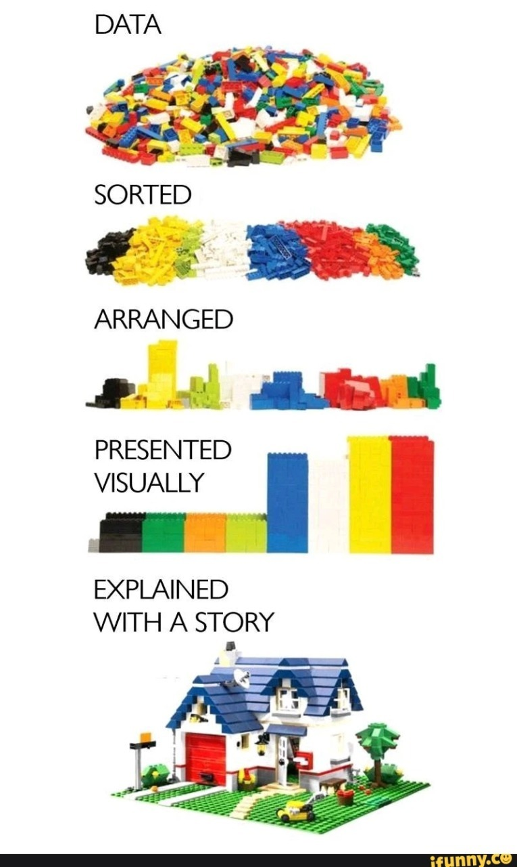
Visualización de Datos
En la era del Big Data, las herramientas y tecnologías de visualización de datos son esenciales para analizar cantidades masivas de información y tomar decisiones basadas en datos.
Las visualizaciones computacionales de conjuntos de datos son diseñadas para ayudar a las personas a realizar tareas de manera más efectiva.

Slide 32
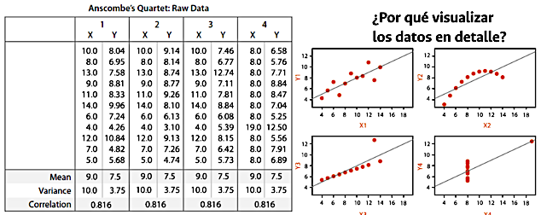
¿Por qué representar todos los datos?
Las visualizaciones son adecuadas cuando es necesaria la intervención humana en la toma de decisiones, ya que en ocasiones no se puede reemplazar a las personas con métodos computaciones automatizados.

Slide 33
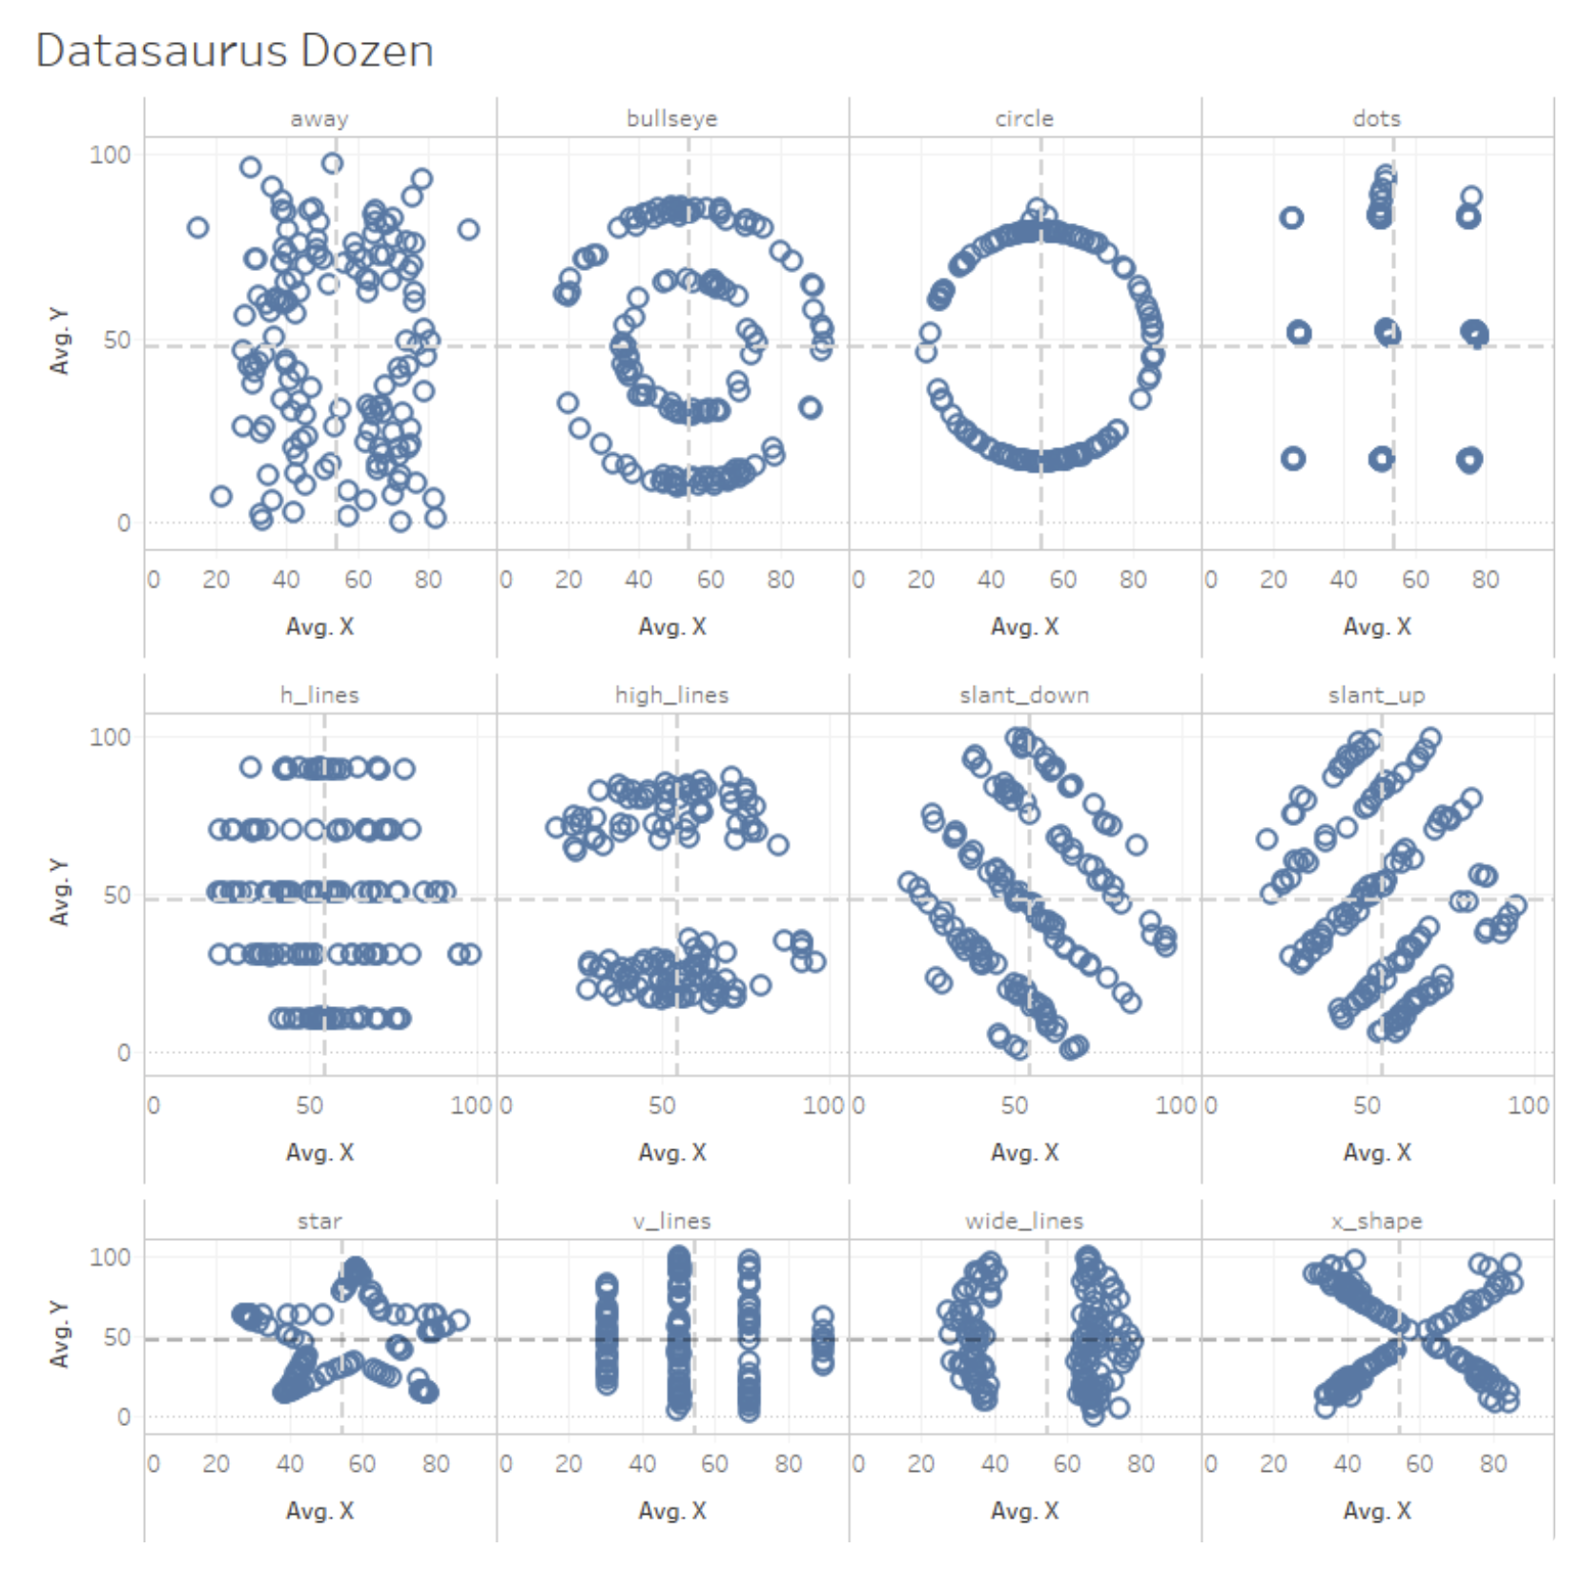
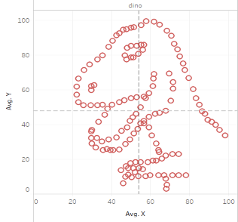
¿Por qué representar todos los datos?
La agregación de información pierde detalles que importan.​
Fuente: https://dabblingwithdata.wordpress.com/2017/05/03/the-datasaurus-a-monstrous-anscombe-for-the-21st-century/

Slide 34
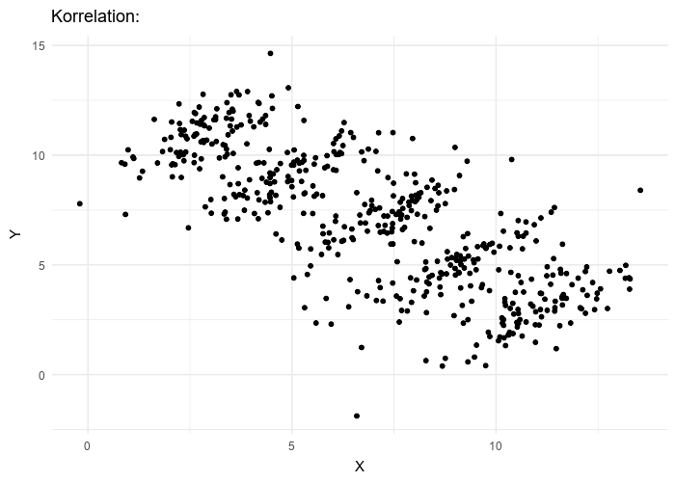
¿Por qué representar todos los datos?
Confirmar los patrones esperados y encuentra patrones inesperados.
Evaluar la validez del modelo estadístico.
Notes:
Paradoja de Simpson en la cual una tendencia que aparece en varios grupos de datos desaparece cuando estos grupos se combinan y en su lugar aparece la tendencia contraria para los datos agregados.

Slide 35

Principios de Visualización
La Importancia del Contexto
Who?
Audiencia
Quien comunica
What?
Acción
Mecanismo
Tono
How?
Data
Cole Nussbaumer Knaflic // Storytelling with Data: A Data Visualization Guide for Business Professionals // @storywithdata
Notes:
What? Acción - ¿Qué necesitan saber?
Mecanismo – Mediante que herramienta o medio se presentaran los datos (correo, presentaciones, tableros) Estatica y dinamica
Tono – Resaltando una tendencia positiva regular o negativa manejo del lenguaje
How? ¿Qué datos están disponibles que ayudarán a aclarar mi punto? Los datos se convierten en evidencia de respaldo de la historia que construirás y contarás.

Slide 36

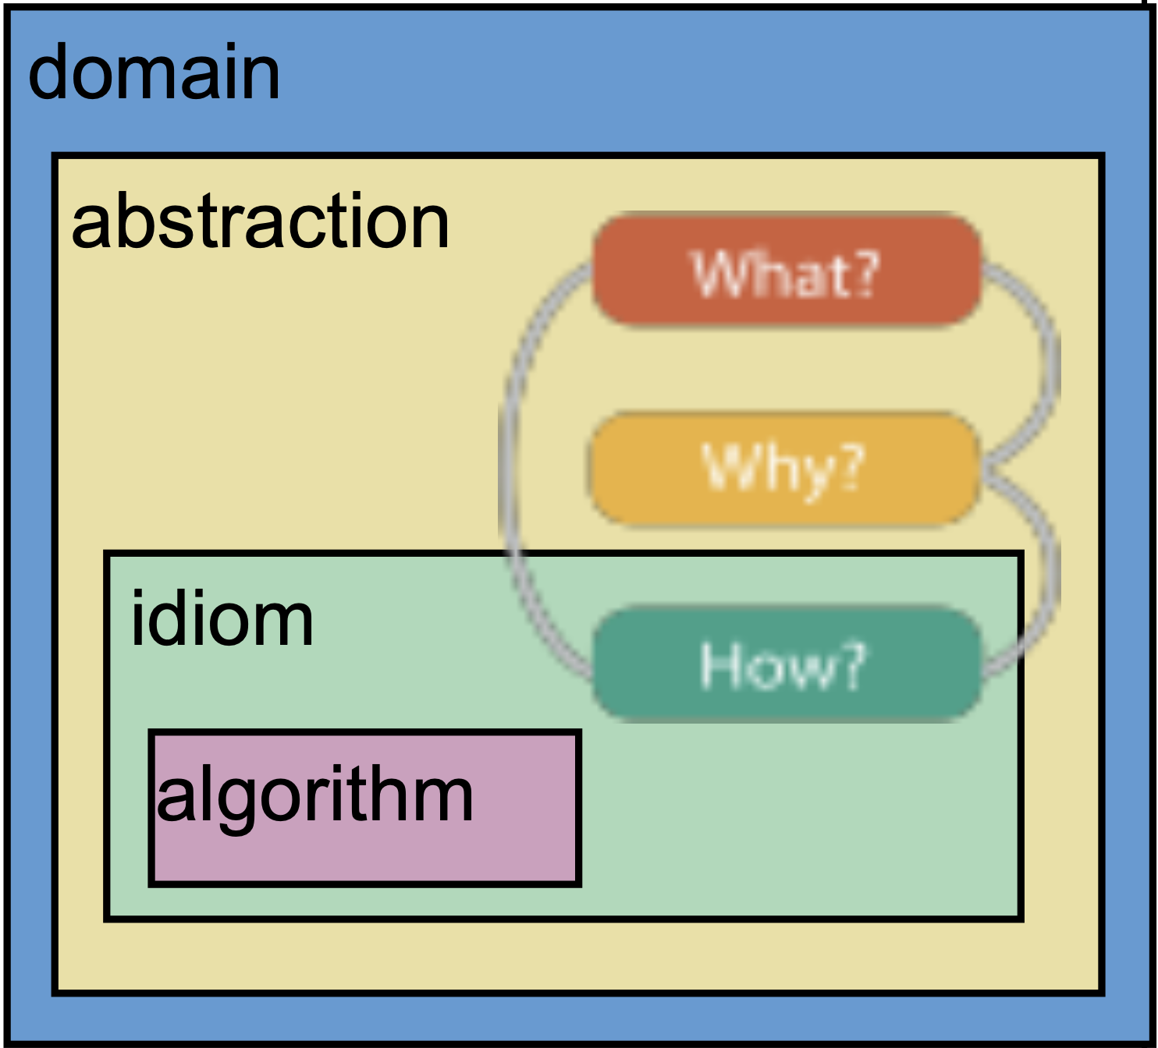
Principios de Visualización
Tamara Munzner
Visualization Analysis & Design
@tamaramunzner
Marco de Análisis de Visualizaciones
What?
Why?
How?
Notes:
Dominio = Usuarios Objetivos.
Abstracción = Traduccion de los detalles del dominio al vocabulario de visualización.
What? Que se muestra? Abstracción de datos No solo dibujar lo que le dan: transformar a nueva forma
Why? Porque le interesa al usuario? Abstraccion de Tareas. Presentacion de resultado, seguimiento Key metrics.
Idioma = (Representacion)
How? Como se muestra?
- Codificacion visual: Como dibujarlo?
- Intreacción: Como manipularlo?
Algoritmo = Script - Computación Eficiente.

Slide 37










Herramientas Visualización
https://github.com/ft-interactive/chart-doctor/tree/master/visual-vocabulary
http://johnguerra.co/viz/consultaAnticorrupcion2018/
Notes:
Los diferentes lenguajes de programación que existen para la visualización.
Python: Pandas
Matplotlib
Boken
Seaborn
Plotly
Folium
Ggplot2
D3: Plotly

Slide 38
¿Qué aprendiste sobre Datos abiertos y su uso?
https://view.genial.ly/6284e4d427b8ef0011b5159e/interactive-content-quiz-ruleta-genial

Slide 39

Para conocer más de nuestros datos e investigaciones, te invitamos a visitar https://www.icbf.gov.co/bienestar/observatorio-bienestar-ninez
Para acceder a los datos abiertos publicados por el ICBF puedes hacer uso de cualquiera de estos enlaces
https://www.icbf.gov.co/transparencia-y-acceso-informacion-publica/que-son-datos-abiertos
https://www.datos.gov.co/browse?Informaci%C3%B3n-de-la-Entidad_Nombre-de-la-Entidad=Instituto+Colombiano+de+Bienestar+Familiar&q=ICBF
Inquietudes, sugerencias y peticiones escríbenos al correo
Analítica.institucional@icbf.gov.co
Fuente: https://blogs.sas.com/

Slide 40

¡MUCHAS GRACIAS!
analitica.institucional@icbf.gov.co
DIRECCIÓN DE PLANEACIÓN Y CONTROL DE GESTIÓN

